Slide 1
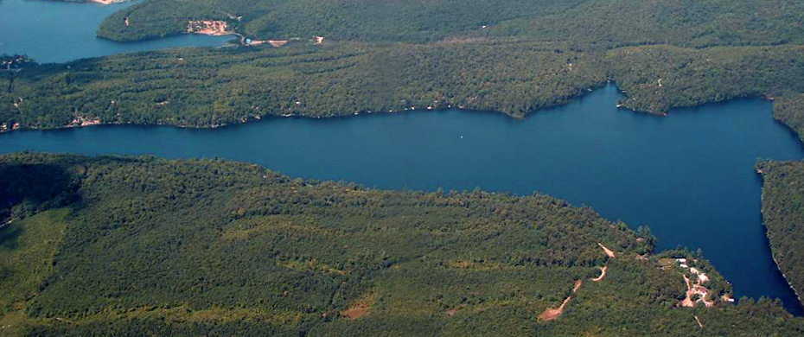
Association des résidents du lac Émeraude
Présentation Mai 2015

Slide 2
Historique
Le développement du lac Émeraude commence en 1960 lorsque Monsieur Arthur Cinq-Mars décide de vendre ses terrains situés au bord du lac.
En 1970, le Ministère des Terres et Forêts décide également de vendre des terrains aux abords de ce plan d’eau.
Une Association se forme en 1972. Le but premier de l’Association est de s’assurer que les résidents du lac Émeraude puissent se permettre de vivre dans un environnement sain.
Aujourd’hui, on y compte 104 résidents qui ont à coeur la protection de la qualité de l’eau et le respect de l’environnement.
Notre slogan: Le lac Émeraude en santé

Slide 3
Mission
L’Association a pour mission de voir aux intérêts et au bien-être des résidents du lac Émeraude à travers un respect total de l’environnement. L’Association s’engage à:
Se tenir à l’affût des gestes concrets favorisant la préservation et le respect de l’environnement.
Solliciter les commentaires constructifs des résidents dans un objectif d’amélioration
Planifier des projets et agir en lien avec la mission.
Représenter les résidents auprès d’instances gouvernementales dans différents dossiers.

Slide 4
Le membership
 | 2006 | 2007 | 2008 | 2009 | 2010 | 2011 | 2012 | 2013 | 2014
Sud | 96% | 94% | 94% | 94% | 94% | 86% | 94% | 94% | 94%
Nord | 78% | 65% | 90% | 81% | 85% | 76% | 87% | 91% | 87%
Total | 87% | 80% | 92% | 88% | 90% | 81% | 90% | 94% | 90%

Slide 5
Le lac Émeraude
N46 49.863 W72 14.430
Le lac Émeraude est un plan d’eau de 100 hectares avec un périmètre de 6,1 kilomètres. Il mesure 2,2 kilomètres dans sa partie la plus longue, avec une largeur variant de 200 mètres à 1,2 kilomètres. Sa profondeur moyenne est de 16,6 mètres tandis que sa profondeur maximale atteint 57 mètres.
Le pH varie entre 7,59 et 6,16 de la surface jusqu’au fond.
L’évolution de la température en fonction de la profondeur indique que la thermocline se situe entre 6 et 9 mètres. La température est relativement fraîche avec une forte concentration en oxygène sur toute la colonne d’eau.

Slide 6
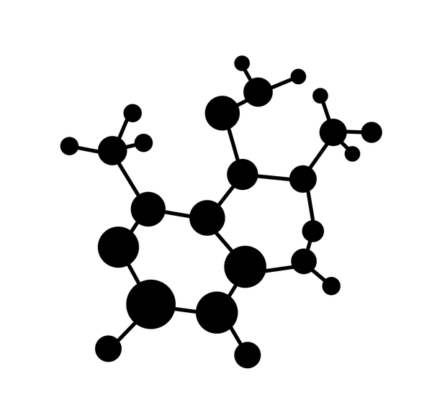
Eau du lac 2014
La transparence prise par le disque de Secchi était de 6,6 m en 2014, une moyenne de 6 m depuis 2005.
La concentration moyenne de phosphore total trace mesurée est de 1,8 µg/l, valeur limite est de 10 µg/l
La concentration moyenne de chlorophylle est de 1,5 µg/l, ce qui révèle un milieu dont la biomasse d’algues microscopiques en suspension est faible. Valeurs limites sont de 0,25 à 6,43 µg/l
La concentration moyenne de carbone organique dissous est de 3,0 mg/l, ce qui indique que l’eau est légèrement colorée. La couleur a donc une faible incidence sur la transparence de l’eau. Valeurs limites sont de 2,3 à 11,2 mg/l

Slide 7
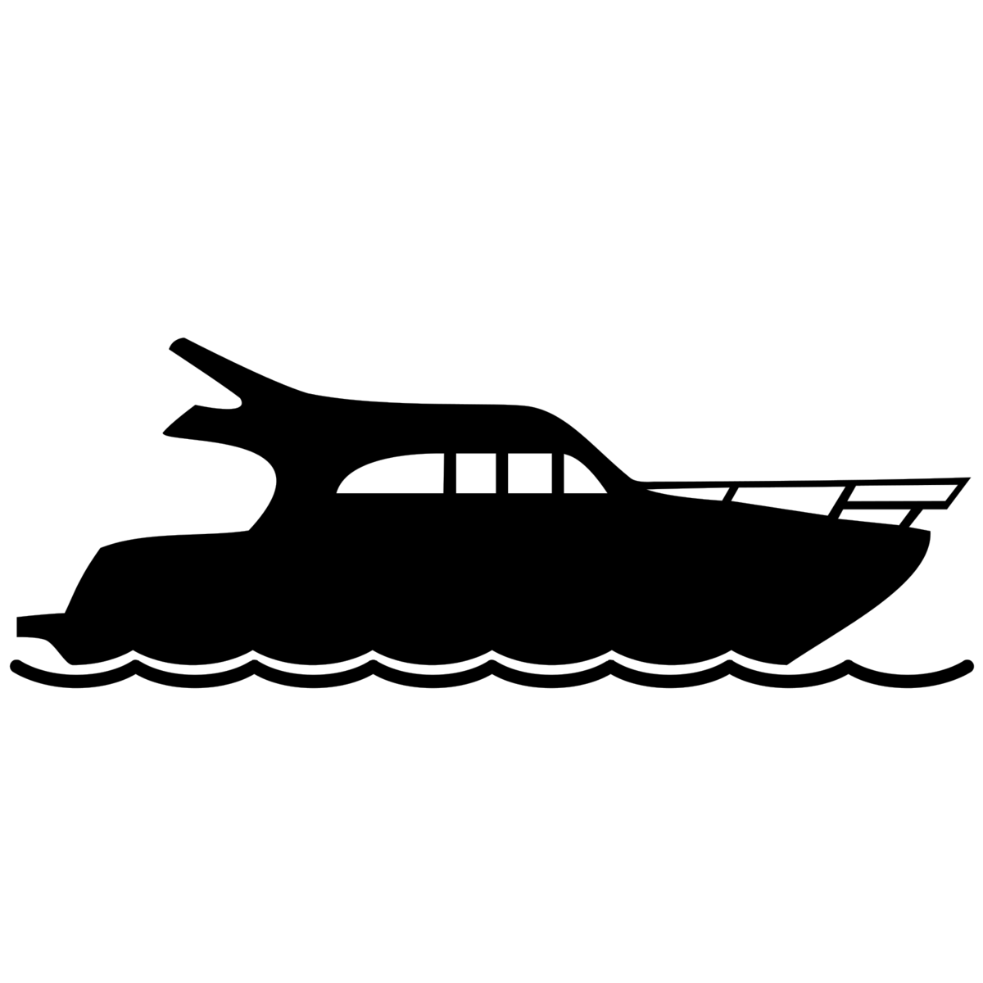
Règlements au lac
1- Accessibilité des embarcations motorisées
(Décision entérinée par les propriétaires le 5 août 2005).
Seuls les propriétaires au lac Émeraude ont le droit d’utiliser une embarcation motorisée sur le lac.
Ce règlement a pour but de protéger notre lac contre toutes formes de polluants transportés par des embarcations venant de l’extérieur (moules zébrées, etc…).
Nous sollicitons la collaboration des propriétaires qui possèdent une descente de bateau de voir à faire respecter ce règlement.

Slide 8
Règlements au lac (suite)
2- Méthode de lavage des embarcations
(Décision entérinée par les propriétaires le 5 août 2005).
Inspectez votre bateau et sa remorque ainsi que l’équipement du bateau (ancres, dérive, rouleaux, essieux, etc.) et enlevez toutes les plantes et les animaux visibles avant de quitter tout plan d’eau.
Drainez l’eau du moteur, du vivier, du fond de cale et du puits d’arcasse une fois sur terre, avant de quitter tout plan d’eau.
Videz votre seau de poisson-appâts sur la terre, loin du plan d’eau, avant de quitter le plan d’eau. Ne jamais relâcher de poissons-appâts vivants dans le plan d’eau, ni transporter des animaux aquatiques ou de l’eau d’un plan d’eau à un autre. Respectez les règlements applicables aux poissons-appâts.
Lavez et séchez le bateau, le matériel de pêche (épuisette, canne à pêche), la remorque et autres équipements nautiques pour tuer les espèces nuisibles qui ne sont pas visibles lorsque sur la rampe de mise à l’eau. Ceci peut être fait lorsque vous retournez chez vous ou une fois à la maison. Certaines espèces aquatiques nuisibles peuvent survivre plusieurs jours hors de l’eau.
Il est donc important de :
Rincer le bateau et les équipements avec de l’eau chaude du robinet (plus de 40o C);
Arroser le bateau et la remorque avec un jet d’eau à haute pression (250 lb/po2);
Laisser sécher le bateau et les équipements pendant au moins cinq jours avant de naviguer dans un autre cours d’eau.
Utilisez une station de lavage, lorsqu’elle existe, avant la mise à l’eau de votre embarcation dans un nouveau lac.
Provenant du Guide de prévention de la dispersion du Gouvernement du Québec, Ministère de l’Environnement et de la Faune

Slide 9
Règlements au lac (suite)
3- Limite de vitesse sur le lac
(Décision entérinée par les propriétaires le 29 juin 2013).
Pour protéger notre lac contre la dégradation des rives par l’érosion provoquée par le brassage de l’eau et des vagues, la limite de vitesse est de 5 km/h pour les embarcations motorisées dans les 60 premiers mètres (200 pieds) du littoral.
Une exception s’applique lors de la pratique de ski nautique ou de Wake board afin de permettre aux skieurs de partir et d’arriver à un quai.

Slide 10
Règlements au lac (suite)
4- Bateau avec ballast
(Décision entérinée par les propriétaires le 29 juin 2013).
Pour protéger le lac Émeraude de St-Ubalde contre la dégradation de la rive par l’érosion provoquée par le brassage de l’eau et des vagues, et également protéger les quais flottants et les bateaux qui y sont amarrés:
L’utilisation d’un bateau équipé d’un ballast est interdite ainsi que le ‘’wavesurfing’’.

Slide 11
Règlements au lac (suite)
5- Recommandations
(Décision entérinée par les propriétaires le 23 juin 2007).
Pour les nouvelles constructions et/ou réfection de quai, il est interdit de peindre, de teindre ou d’utiliser tout autre produit sur les quais, pour éviter que les produits se retrouvent dans l’eau du lac.
Prioriser l’utilisation de produits nettoyants sans phosphate, facilement biodégradables.
Favoriser les moteurs 4 temps plutôt que 2 temps pour les embarcations motorisées

Slide 12
Formation d’un comité Environnement
Capacité portante du lac
Il y a présentement 62 embarcations motorisées sur le lac Émeraude, pour les 94 résidences permanentes et saisonnières
Les résultats montrent que le lac atteint sa capacité portante maximale lorsque 12 embarcations motorisées sont utilisées simultanément.
Recommandations en lien avec la sécurité nautique
Pratiques de navigation prudentes.
Maximum de 5 skieurs nautiques à la fois.
Baliser les zones critiques de navigation à 5km/h
Analyse de l’eau avec le RSVL
Recommandations au CA

Slide 13
Projet commun à légiférer par le Fédéral
Limite de vitesse sur le lac
Bateau équipé de ballast
Moteurs 4 temps pour les embarcations motorisées
Le Règlement sur les restrictions visant l’utilisation des bâtiments
Les municipalités peuvent demander au gouvernement fédéral de restreindre l’utilisation de tout bâtiment sur tous les plans d’eau du Canada, en vue de renforcer la sécurité, protéger l’environnement et assurer l’intérêt du public. Ces restrictions peuvent :
interdire l’utilisation de tout bâtiment;
restreindre la puissance des moteurs ou les types de propulsion;
imposer des limites de vitesse;
restreindre l’utilisation d’un bâtiment pour tirer une personne sur tout équipement sportif ou récréatif, ou pour permettre à une personne de surfer sur le sillage du bâtiment;
interdire une activité ou un événement sportif, récréatif ou public. Les restrictions peuvent s’appliquer en tout temps ou pendant certaines périodes de la journée, de la semaine, du mois ou de l’année.

Slide 14
Merci!!!
Pierre Turcot
Président de l’Association des résidents du lac Émeraude

